Slide 1
Název | Peloponéská válka
Předmět, ročník | Dějepis, prima
Tematická oblast | Starověké Řecko
Anotace | Jedná se o prezentaci s výkladem, obrázky a úkoly.
Klíčová slova | spolek, hegemonie, demokracie, oligarchie
Autor | Mgr. Lucie Babišová
Datum | 13. 3. 2013
Škola | Gymnázium Jana Opletala, Litovel, Opletalova 189
Projekt | EU peníze středním školám, reg. č.: CZ.1.07/1.5.00/34.0221

Slide 2
Peloponéská válka (431 – 404 př. n. l.)
Předmět: dějepis
Ročník: prima
Anotace: Jedná se o prezentaci s výkladem, obrázky a úkoly.
Klíčová slova: spolek, hegemonie, demokracie, oligarchie

Slide 3
Charakteristika a příčiny
mocenské soupeření mezi Athénami a Spartou o nadvládu nad celým Řeckem
účast téměř všech řeckých států
opora Sparty = peloponéský spolek (silné pozemní vojsko)
opora Athén = délský/athénský spolek (silné loďstvo)
Sparta znepokojena mocenským vzestupem Athén
podnět k otevřenému boji: soupeření Athén s Korintem (člen peloponéského spolku) → Sparta vyhlásila válku Athénám

Slide 4
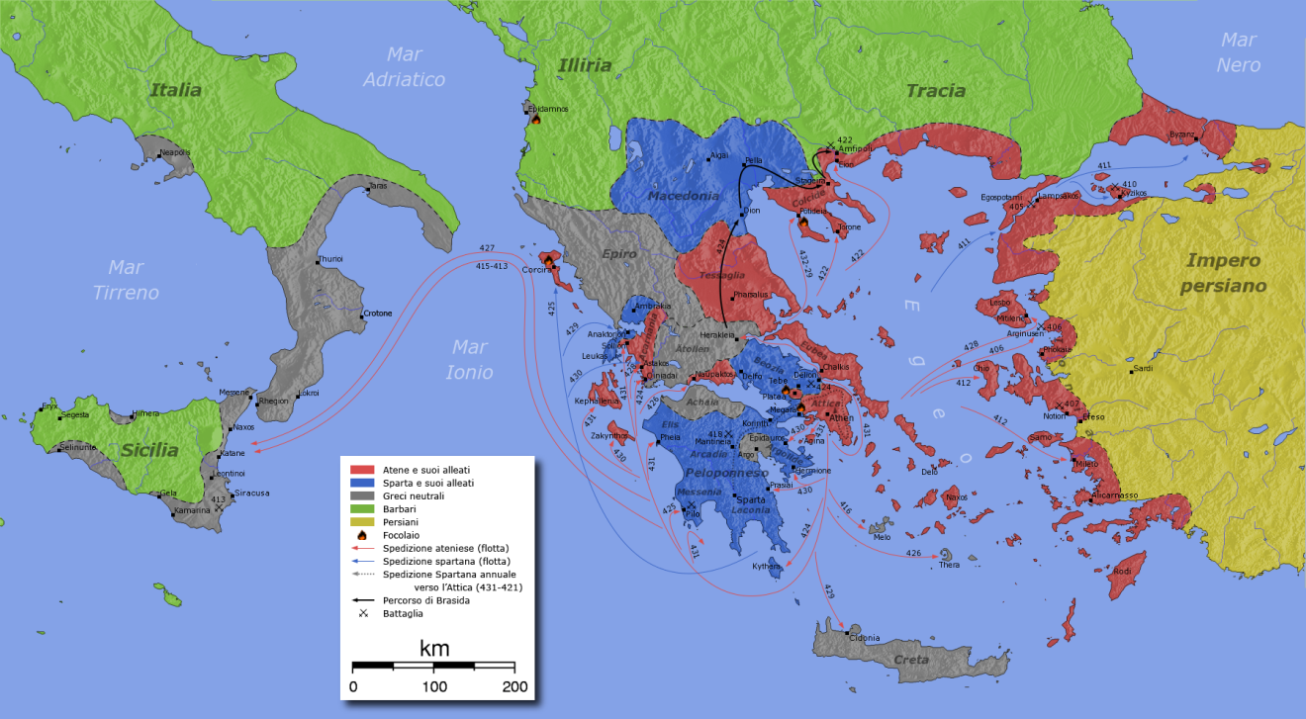
Mapa aliancí
Zdroj: [cit. 2013-03-13]. Dostupný pod licencí Creative Commons na WWW
http://commons.wikimedia.org/wiki/File%3APeloponnesian_War_-_it.png

Slide 5
Průběh války
I. fáze: dlouhé boje, Sparta pustoší Attiku, morová epidemie v Athénách (umírá i Perikles), krize athénské demokracie → 421 př. n. l. uzavřen mír (dočasné přerušení bojů)
II. fáze: obnova bojů ze strany Athén – výprava loďstva na Sicílii proti Syrakúsám (spojenec Sparty) – athénské loďstvo zničeno (pomoc Persie Spartě – peněžní podpora na budování loďstva)
rozhodující bitva 405 př. n. l. u Aigos Potamoi (Kozích říček) v Hellespontu (Dardanely) – porážka Athén

Slide 6
Mírové podmínky
těžké mírové podmínky pro Athény:
zničit loďstvo
rozpustit námořní spolek
vstoupit do spolku peloponéského
strhnou městské hradby
v Athénách spartská posádka
athénská demokracie nahrazena oligarchií (vláda 30 tyranů -přechodně)
hegemonie Sparty (ale vyčerpanost obou států)

Slide 7
Vývoj po válce
Sparty si díky oslabení z války neudržela hegemonii + konflikt s Persií (tzv. korintská válka), konkurentem Sparty byly Théby (tzv. thébská hegemonie 371-362 př. n. l.) a brzy také opětovně Athény
obecně řecké státy oslabeny, v krizi díky vzájemným rozporům → politický a hospodářský úpadek

Slide 8
Úkoly
Práce historickým atlasem. Najděte na mapě Sicílii (Syrakúsy) a Hellespont (Dardanely) – místo závěrečné bitvy u Aigos Potamoi
Které dva spolky spolu ve válce soupeří?
Jak se jmenuje politik, který umírá v průběhu války na mor v Athénách?
Termín HEGEMONIE označuje:
a) podřízenost b) nadvládu c) soupeření

Slide 9
Úkoly - řešení
Práce s historickým atlasem.
Peloponéský spolek (Sparta ) a athénský/délský (Athény)
Perikles
b)

Slide 10
Citace
KUNSTOVÁ Eliška, MANDELOVÁ Helena, PAŘÍZKOVÁI lona. Dějiny pravěku a starověku: dějepis pro 6. ročník základní školy a primu osmiletého gymnázia. Vyd. 1. Ilustrace Jan Tichý. Liberec: Dialog. ISBN 80-862-1857-0.
ROBERTS John M. Ilustrované dějiny světa. Vyd. 1. V Praze: Knižní klub, 1999, 191 s. ISBN 80-717-6775-1.
RULF, Jan , VÁLKOVÁ Veronika. Dějepis pro 6. ročník základní školy a 1. ročník osmiletého gymnázia. 2. vyd. Praha: SPN - pedagogické nakladatelství, 2004, 139 s. ISBN 80-723-5274-1.
SOCHROVÁ Marie. Dějepis v kostce. Vyd. 1. Havlíčkův Brod: Fragment, 1997, 159 s. ISBN 80-720-0094-2.

